Slide 1
PENELITIAN KUANTITATIF
Dr. Ryzal Perdana, M.Pd – Kuliah Umum 15 April 2022

Slide 2
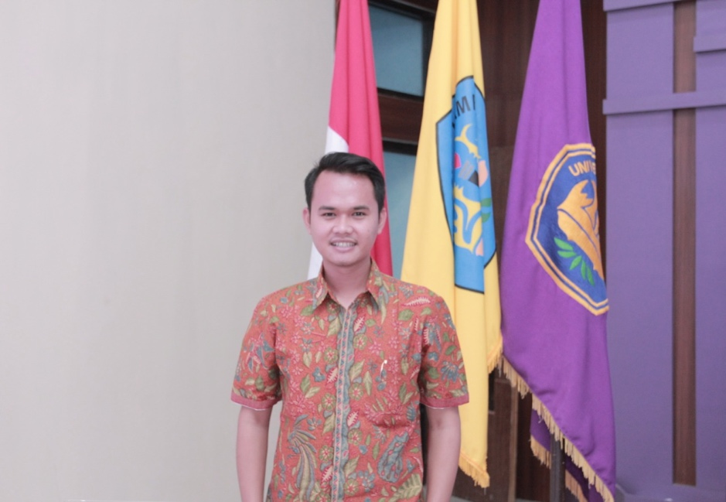
CURRICULUM VITAE
Dr. Ryzal Perdana, S. Pd., M. Pd.
Metro, 9 November 1992
Riwayat Pendidikan:
S1: Pendidikan Kimia, Universitas Lampung (2009-2013)
S2: Pendidikan Sains, Kimia, UNS (2014-2015)
S3: Ilmu Pendidikan, UNS (2016-2019)

Slide 3
PENGALAMAN
Aktivitas
Akademik
Dosen Universitas Lampung
Staff Ahli Rektor Universitas Lampung Bid. Riset dan Publikasi
Tim Kerja LPPM Universitas Lampung
Tim Riset SDGs Center Universitas Lampung
Reviewer IJI Scopus Q2
Reviewer EEO Scopus Q3
Editor UJER Scopus Q4
Managing Editor IJESS
Editor JASSP
Editor in Chief JOSST
Editor in Chief ISE Journal
Reviewer JPPK Sinta 4
Conference Chair pada 2nd Universitas Lampung International Conferene on Science, Technology and Enviromental 2021
Conference co-Chair pada 2nd Universitas Lampung International Conferene on Social Science 2021
Steering Commite pada International Conference on Progresive Education 2019, 2020, 2021, ICON-ELTL Unila 2021
Commite pada ICOSETH UNS 2019, 2020; ICISS Unila 2021; MICIS 2021

Slide 4
Apa itu Penelitian Kuantitatif?

Slide 5
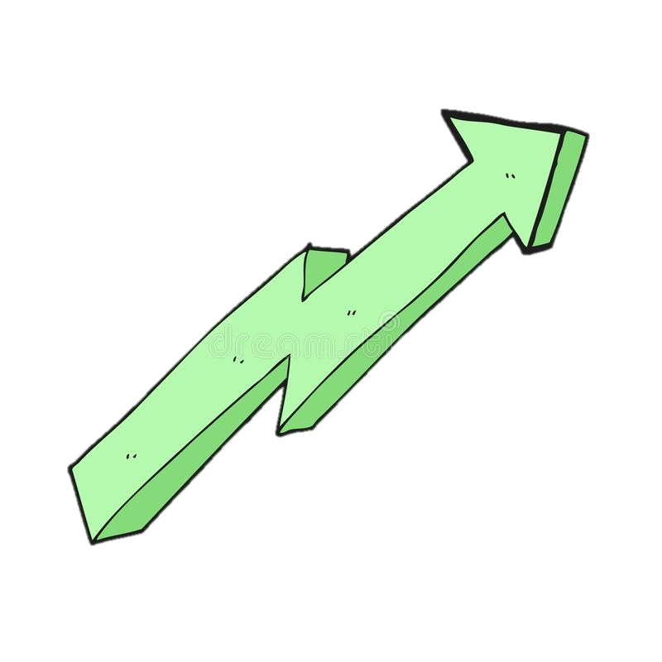

Penelitian kuantitatif adalah upaya seorang peneliti menemukan pengetahuan menyuguhkan data dalam bentuk angka. Angka-angka yang diperoleh inilah yang digunakan untuk melakukan analisa keterangan (Kasiram, 2008)

Slide 6
PENGERTIAN?
01
02
Metode
Tradisional
Metode
Ilmiah
03
04
Metode
Discovery
Metode
Positivistik

Slide 7
KARAKTERISTIK
Tujuan
Sampel
Hasil
Desain
Instrumen
Analisis

Slide 8
PROSES PENELITIAN
Sumber Masalah
Rumusan Masalah
Penelitian Relevan
Konsep dan Teori Relevan
Hipotesis
Hubungan antar Variabel
Menyusun Instrumen
Menyusun Strategi/Metode
TEMUAN

Slide 9
Kapan menggunakan METODE KUANTITATIF?
Masalah sudah jelas
Mencari informasi yang luas dari populasi
Mencari pengaruh perlakuan
Menguji hipotesis/teori
Menguji validitas

Slide 10
LANGKAH PENELITIAN KUANTITATIF
1
2
3
4
5
5
MEMBUAT RUMUSAN MASALAH
MENENTUKAN LANDASAN TEORI
MERUMUSKAN HIPOTESIS
PENGUMPULAN DATA
ANALISIS DATA
KESIMPULAN

Slide 11
JENIS PENELITIAN KUANTITATIF
Penelitian deskriptif
Penelitian korelasional
Penelitian kausal komparatif
Penelitian tindakan
Penelitian perkembangan
Penelitian eksperimen

Slide 12
Research is formalized curiosity. It is poking and prying with a purpose.
—Zara Neale Hurston

Slide 13
Terima Kasih

